Slide 1
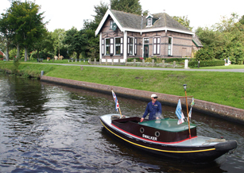
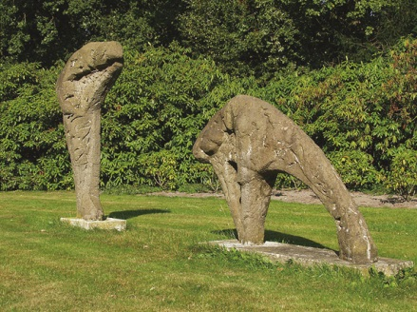
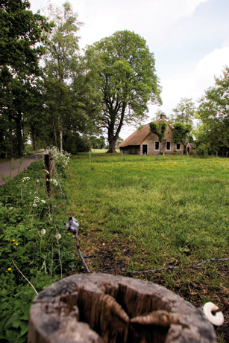
Sociaal Domein
19 april 2023 – ALV PB Beetsterzwaag

Slide 2
Waar gaat het sociaal domein over?
Participatiewet
Jeugdzorg
Wmo
Schuldhulpverlening
Onderwijs
Inburgering statushouders
Gezondheid
Dorpen
Cultuur
Sport
2

Slide 3
Participatiewet
Werk Re-integratie om mensen aan werk te helpen
Inkomen - Ruim 500 mensen ontvangen een bijstandsuitkering - 1450 inwoners hebben een energietoeslag ontvangen
3

Slide 4
Jeugdzorg
500 kinderen met 1 of meer voorzieningen
Variëteit van heel complex en duur tot enkelvoudig en niet duur
Gemeente verwijst voor circa 50% van de kosten
4

Slide 5
Wmo
1700 inwoners met 1 of meer voorzieningen
800 inwoners met een voorziening Huishoudelijke Hulp
250 inwoners met een voorziening begeleiding
125 inwoners met een voorziening dagbesteding
800 inwoners met een voorziening voor vervoer
5

Slide 6
Preventie
Voorkomen is beter dan genezen!
6

Slide 7
Schulddienstverlening
Voorkomen is beter dan genezen!

Slide 8
Taken Gemeente
Uitvoeren Wet op de Gemeentelijke Schuldhulpverlening (W.G.S)
Preventie
Vroegsignalering
Advies
Inzetten schuldhulptraject bij problematische schulden
Nazorg

Slide 9
Cijfers…
Ruim een half miljoen huishoudens hebben problematische schulden (geregisteerd)
42% van de huishoudens in Nederland heeft afgelopen jaar een achterstand gehad
14% van de Nederlanders staat maandelijks rood
6 op de 10 huishoudens zijn financieel kwetsbaar/ongezond
1 op de 12 kinderen groeit op in armoede

Slide 10
Preventie… voorkomen is…
1 euro levert 2 euro op
Samenwerken met….
Voorlichting geven (krant, socials, scholen etc.)
Bekend zijn..
Betrouwbaar zijn

Slide 11
Wat doen geldzorgen met je..
Stress!
Men maakt ondoordachte keuzes
Het verlamt
Het brengt je in een sociaal isolement
Kinderen krijgen minder kansen
….. je wordt ziek, huiselijk geweld
En nog zoveel meer…

Slide 12
Vroegsignalering
Meldingen van beginnende achterstanden
Verhuurders, zorgverzekeraars, energiebedrijven en waterbedrijven
Ongeveer 100-120 meldingen per maand
15 meldingen met meer dan een achterstand
Brief, huisbezoek, bellen en mailen
Crisismeldingen (afsluitingen energie)
Doel: voorkomen van hoge schulden!

Slide 13
Als er toch schulden zijn ontstaan…
Gemiddeld wacht men 5 jaar
Gemiddelde schuld 42000 euro
Problematische schuld in de bijstand: 2000 euro
MNSP/WSNP (duur 36 maanden)
Saneringskrediet
Sociale lening
KBNL

Slide 14
Een echt verhaal…

Slide 15
Dank! Bel/mail/app.
Wilt u meer informatie?
Kent u iemand….?
Misschien… voor uzelf?
Omdat geldzorgen op te lossen zijn!
Arjan Boven 06 82 84 57 38
Gebiedsteam@Opsterland.nl (mail wordt doorgestuurd aan collega Miranda of mij)

